Slide 1
KULTURA CUKRU
SNAHY O FRANCOUZSKOU A HOLANDSKOU KOLONIZACI
(2.polovina 16. století – 17. století)

Slide 2
Cukr je víc než obyčejné sladidlo
V Evropě se poptávka po cukru objevila teprve v 16.století a teprve po roce 1650 se cukr proměnil z luxusního zboží
na zboží denní potřeby.
První doložené používání cukru v lidských dějinách pochází z Nové Guineje, kde lidé sladili už v 8. tisíciletí př.n.l.
Od 6 000 př.n.l. se cukr postupně šíří na Filipíny, do Indie a Indonésie.
První systematičtější zprávy o jeho výrobě, neboli získávání sacharózy z cukrové třtiny specifickým technickým postupem,
pocházejí teprve z roku 350 n.l. z Indie.
Cukrovou třtinu přivezli do Evropy Arabové, v roce 711 – rozvinuli umění vyrábět cukr a rovněž chutě na různé druhy sladkostí;
cukr se začal používat jako ingredience do jídla i jako lék.

Slide 3
V této době (8. století) již existovaly třtinové plantáže v severní Africe a na různých ostrovech Středozemního moře a jeho spotřeba rostla spolu s křížovými výpravami – v té době se cukr ocitl na seznamu vzácného „koření“ stejně jako hřebíček, pepř a skořice.
Obliba cukru s sebou nesla vůli investovat do třtinových plantáží a do jeho výroby;
tímto způsobem Portugalsko vyřešilo problém, jak využít své kolonie v Africe a v Jižní Americe;
stimuloval je rovněž fakt, že toto zemědělské odvětví začalo upadat v oblasti Středozemního moře.
Jindřich Mořeplavec přivezl první sazenice ze Sicílie, které byly zasazeny na ostrově Madeira – tento ostrov se brzy stal největším pěstitelem cukrové třtiny v Západním světě.
Navzdory úspěchu se pěstování třtiny a výroba cukru na Madeiře dlouho neudržely a aktivita se přenesla na Azorské ostrovy, Ostrovy Zeleného mysu a na Ostrov Svatého Tomáše.

Slide 4
Přestože se třtina pěstovala v portugalských koloniích, samotnému obchodování s tamním cukrem vévodili Janované a Benátčané.
Po roce 1472 obchodování s portugalským cukrem přešlo do rukou holandských společností – Holandsko bylo pro Portugalsko v té době zásadním obchodním partnerem, se kterým směňovalo produkty ze severu Evropy (obilí, dřevo, kovy, ryby, máslo, sýry… za domácí hrubou sůl, víno, koření a přírodní léčiva z východní Afriky – později dřevo a cukr z Brazílie)
– přestože musely být tyto obchodní styky několikrát přerušeny během unie Portugalska se Španělskem (1580-1640 - Španělsko a Holandsko spolu byly ve válce) nikdy neustaly docela.
Z Madeiry se přesunulo pěstování třtiny a výroba cukru na ostrov Svatého Tomáše – tento ostrov se stal svým způsobem velkou laboratoří pro budoucí aktivity v Brazílii;
- na plantážích se využívala práce otroků (například v roce 1554 žilo na ostrově 600 bělochů, 600 mulatů a 2 000 černých otroků);
- obchod s otroky se na ostrově stal nakonec tak lukrativní, že nahradil pěstování cukrové třtiny.

Slide 5
Pro Portugalsko byla zkušenost ze Sv. Tomáše zásadní a zhodnotila ji v ekonomickém využití kolonizované Brazílie
- technika výroby, vnitřní organizace, proporce mezi otroky a kolonizátory.
Portugalská koruna se rozhodla z Brazílie učinit výnosný obchod se stálými příjmy do metropole
- nešlo již o pouhé zabrání území, šlo o jeho maximální využití.
Kromě toho, že měli Portugalci zkušenosti s pěstováním třtiny a výrobou cukru, věděli také, jakým způsobem s ním
obchodovat - Brazílie tak nebyla kolonií určenou k trvalému osídlení, ale územím, které se mělo využít na
specializovanou produkci zboží určeného pro evropský trh.
Za tímto účelem se zde zřídily tzv. latifundie, velké zemědělské jednotky, které se specializovaly na pěstování
jediné plodiny, monokultury, za účelem velkoplošného vývozu - cukrová třtina splňovala všechny tyto podmínky.

Slide 6
CUKR SE DOSTÁVÁ DO BRAZÍLIE

Slide 7
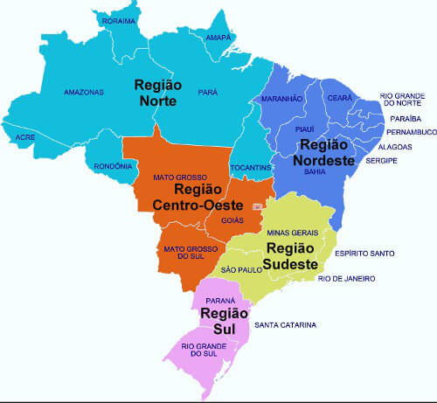

Slide 8
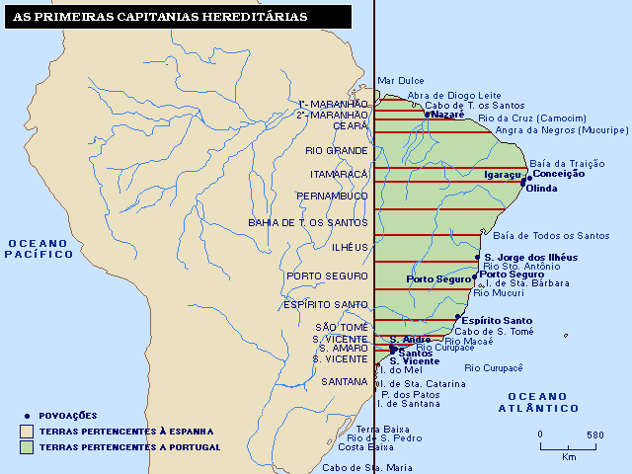
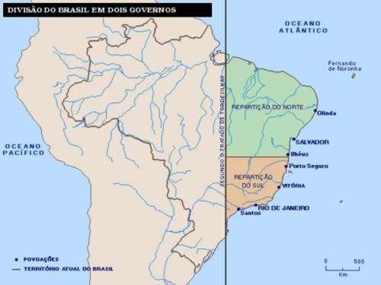

Slide 9
Sazenice cukrové třtiny byly do Brazílie přivezeny Martinem Afonsem de Sousou a jeho expedicí, která vyplula z Portugalska v prosinci roku 1530
byly zasazeny na pobřeží provincie São Vicente a v roce 1532 zde Sousa nechal vybudovat první třtinovou plantáž s cukrovarem „Engenho do Governador“/ „Guvernérův cukrovar“.
V roce 1534 byla Brazílie rozdělena králem Janem III. na dědičné kapitánie – Martim Afonso získal právě São Vicente, kde prosperovala výroba cukru.
Systém kapitáni se příliš neosvědčil, protože některé kapitánie nebyly ani kolonizovány a jiné zůstaly v izolaci nebo podlehly útokům domorodců. Později proto muselo být administrativní členění kolonie centralizováno (1572).

Slide 10
„Santidade“
Koncem 16. století docházelo k čím dál větším střetům mezi domorodci a kolonizátory
– docházelo k četným povstáním „Santidade“ (santo = svatý)
– byla živena synkretickým mesianistickým kultem, který sliboval konec otroctví a
konec nadvlády bílých kolonizátorů
– časem se tyto rituály stávaly otevřeně proti-portugalské a proti-kolonialistické.
Příležitostně se výbojné vzpoury zaměřovaly i přímo proti třtinovým plantážím a vzbouřenci
přibírali na svou stranu i černé otroky.
Od roku 1613 portugalská metropole začala vysílat své vojáky k potlačení nepokojů a po roce 1628 se o nich již více nemluví.

Slide 11
Pernambuco, São Vicente
Několik málo oblastí, kterým systém kapitáni prospíval, byly ty, v nichž se spojilo pěstování
cukrové třtiny s alespoň relativně mírumilovným soužitím s domorodci;
- cukrová třtina se pěstovala po celém pobřeží Brazílie, od São Vicente až po Pernambuco.
Problémy s udržením produkce cukru ale narůstaly
bylo čím dál těžší zajistit pracovní sílu (jezuité chránili domorodé obyvatelstvo stále
intenzivněji a navíc byly časté i útěky domorodců díky znalosti prostředí)
- finanční náklady byly vysoké a navíc docházelo k nepřetržitým invazím cizích
kolonizátorů.
Nakonec se tak dařilo pouze dvěma kapitániím: Pernambuco a São Vicente.

Slide 12
Koncentrace cukrových plantáží na SV země
Majitel kapitánie São Vicente byl ovšem po čase nucen vrátit se do Portugalska a spravovat ji na dálku
– stala se tak snadnou kořistí portugalských nepřátel a v roce 1615 jeho plantáže nechal jeden holandský
kapitán vyrabovat a vypálit.
Po této události se pěstování cukrové třtiny orientovalo pouze na severovýchod země;
– zde byla nalezena ideální půda, pro její pěstování a kromě toho je v této oblasti vlhké a teplé klima a
obrovská říční síť důležitá k vnitřní přepravě; zároveň je ze severu Brazílie blíž do Lisabonu.
Díky cukru se pozornost Portugalska přestala upírat k Indii a zaměřila se na Brazílii.

Slide 13
V Pernambucu se cukrová třtina začala pěstovat v roce 1535
na konci 16. století zde bylo již na 140 plantáží s cukrovary.
Její pěstování se rozšiřovalo i do dalších SV oblastí, především do Bahie.
Začaly zlaté roky Brazílie jakožto kolonie
- její prakticky výhradní využití bylo k monopolnímu obchodu s metropolí.
Výnosný obchod narušovaly jen holandské obchodní lodě (Holandská západoindická společnost), které měly větší kapacitu a byly rychlejší než portugalské
- holandské lodi, často kamuflované jako portugalské, přebíraly značnou část obchodu s cukrem a ve svém podpalubí jej převážely tuny do severní Evropy.
Navzdory tomu, že se Portugalsko snažilo udržet monopol, velkými obchodními dovozními centry se staly Amsterdam, Londýn, Hamburg a Janov a byla to tato centra, která udávala ceny cukru.
Obchodování s cukrem tak získávalo čím dál více mezinárodní a globální charakter.

Slide 14
„JINÁ BRAZÍLIE“, FRANCOUZSKÁ A HOLANDSKÁ

Slide 15
Invaze brazilského pobřeží
V průběhu 16. a 17. století se brazilské pobřeží začalo stávat cílem častých invazí
- piráti z Alžíru a Maroka, kteří se jinak běžně pohybovali mezi Madeirou a Lisabonem
- francouzští, holandští a angličtí korzáři útočili především na lodě naložené cukrem.
Například mezi lety 1588 a 1591 bylo zajato 36 lodí
- portugalské karavely byly snadnou obětí, protože byly
malé a lehké a s malou posádkou.
Od poloviny 17. století byly na základě královského nařízení doprovázeny menšími loděmi s ozbrojenou posádkou.
Nebyli to ale jenom piráti, kdo sužoval Brazílii
- Francie odmítla respektovat dohodu z Tordesillas a dvakrát se pokusila zemi kolonizovat.

Slide 16
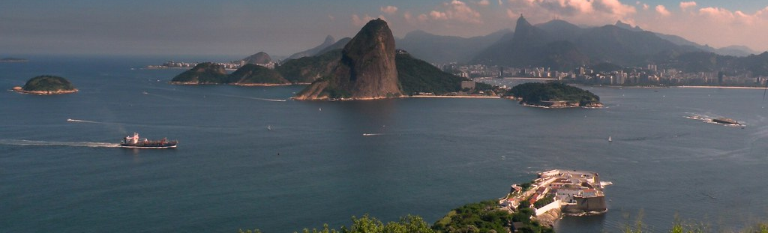
Antarktická Francie
(1555-1575)
Prvnímu pokusu se říkalo Antarktická Francie.
V roce 1555 se expedice vedená Nicolasem Durandem de Villegagnonem vylodila na pobřeží dnešního státu Ria de Janeira, v zátoce Guanabara, a zůstala tam několik let, mj i díky podpoře místního domorodého kmene tamoios (definitivní porážka přišla v roce 1575).

Slide 17
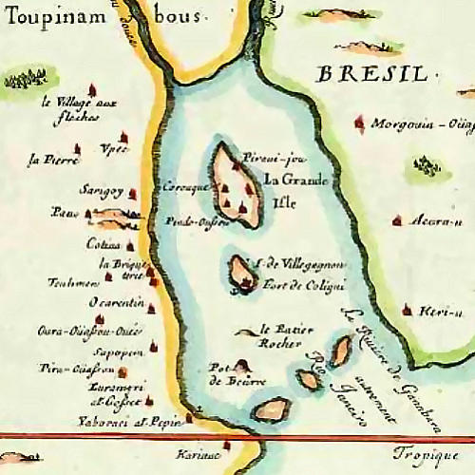
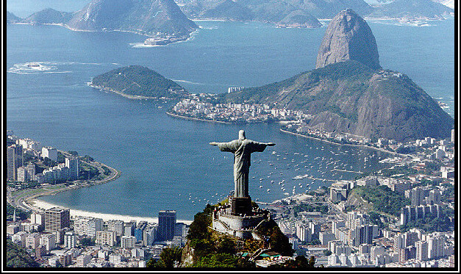
Zátoka Guanabara
1555 obsazení francouzskými kolonizátory
1565 založení města São Sebastião do Rio de Janeiro portugalskými kolonizátory kvůli zajištění obrany území

Slide 18
Přestože se jednalo o krátké období, jeho význam pro kulturní vývoj Francie byl značný - díky myslitelům jako Jean de Léry a Montaigne se brazilský domorodec stal modelem, který sloužil k úvahám o evropské civilizaci, daleko více než o té původní americké.
Francouzi byli spojenci indiánských kmenů Tupinambá a Tupiniquim, se kterými hojně obchodovali.
Po prvním neúspěchu se Francie pokusila kolonizovat São Luís no Maranhão a založit „Rovníkovou Francii“ (1612-1615)
- podařilo se jim získat důvěru místní populace a mnozí Francouzi dokonce ovládali jejich jazyk
- kolonizace této oblasti byla podporována Francouzskou korunou
- mnišský řád Kapucínů byl pověřen misionářskou činností.

Slide 19
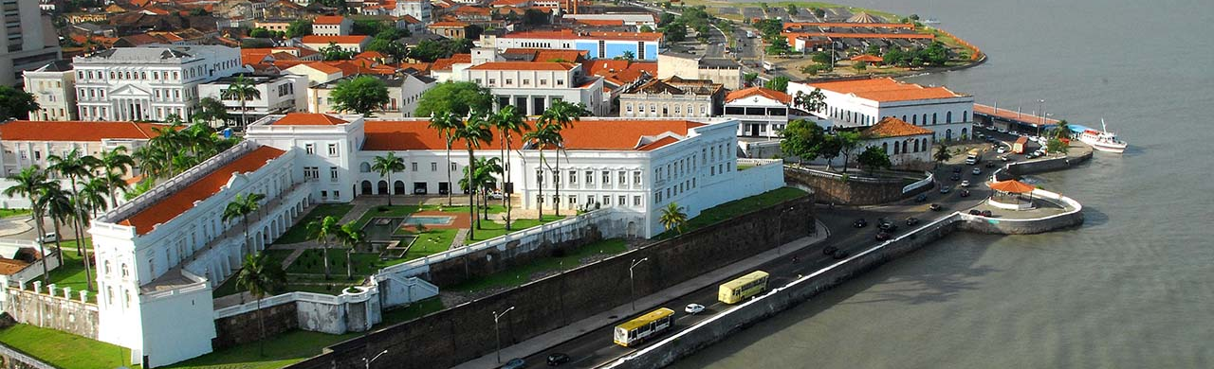
Rovníková Francie (1612-1615)
V roce 1612 se na pobřeží Maranhão (SV) vylodila expedice vedená šlechticem Danielem de la Touche
- jednalo se o tři lodě na jejichž palubě se nacházelo 500 osadníků.
Založili osadu Saint Louis, která svým jménem oslavovala francouzského krále Ludvíka XIII.

Slide 20
Okupované území bylo rozsáhlé a zasahovalo až do dalšího dnešního státu Tocantins.
Odpovědí Portugalska byla mobilizace vojska v kapitánii Pernambuco, odkud zaútočilo na
Saint Louis - 4. listopadu 1615 byli francouzští kolonizátoři poraženi.
Portugalští osadníci poté území obsadili a vybudovali na něm třtinové plantáže.

Slide 21
Holandské útoky na brazilské pobřeží
Druhým velkým nepřítelem Portugalska bylo v této době Holandsko.
Vztahy Portugalska a Holandska byly tradičně složité
v období portugalské personální unie se Španělskem bylo Portugalsko nuceno přijmout i
nepřátele Španělské koruny – jedním z nich bylo právě Holandsko.
Díky tomuto otevřenému nepřátelství se Holandsko rozhodlo napadnou portugalskou kolonii
v Jižní Americe, už proto, že díky němu ztratilo možnost obchodovat s brazilským cukrem.
Holandský útok byl rychlý:
1595 Holanďané vyrabovali africké pobřeží;
1604 – zaútočili na tehdejší hlavní město Brazílie, Salvador – byli však odraženi portugalskými silami.

Slide 22
Salvador (Bahie), 1624
V r. 1621 byla založena Holandská Západoindická společnost - spojil se v ní kapitál státu i soukromých investic.
Jedním z hlavních cílů této společnosti bylo obsazení brazilských oblastí, ve kterých vzkvétalo pěstování třtiny a výroba cukru; zároveň chtěla dostat pod kontrolu dovoz otroků z Afriky.
9. května 1624 Holanďané znovu zaútočili na Salvador – tentokrát jej dobyli během 24 hodin
- nedokázali ovšem překročit hranice města – portugalští osadníci vedení novým guvernérem, Matiasem de Albuquerque a biskupem Marcusem Teixeirou zformovali ozbrojený odpor a zabránili obsazení plantáží – dokázali se ubránit do doby, než přišly posily z Portugalska, Španělska a Neapole. Po roce se Holanďané z Bahie stáhli.
Poslední holandský útok na Salvador se odehrál v roce 1627 – šlo ale v zásadě o rabování, ze kterého si odvezli několik tun cukru.

Slide 23
Holandská kolonizace Pernambucu (1630-1654)
Holanďané svou pozornost přesunuli do Pernambucu, který v té době soupeřil v
hospodářském významu s Bahií
- bylo v něm 121 cukrových plantáží a navíc cesta z Luandy do Recife byla o několik dní kratší než do Salvadoru (29 dní oproti 35)
V roce 1630 Holanďané zaútočili na Olindu, hlavní město provincie, se 65 loďmi, 7 280 vojáky a osadníky - Olinda byla dobyta 14. února téhož roku.
Přestože Portugalci zformovali obranu a snažili se holandské kolonizátory vytlačit, nepodařilo se jim to, a mezi lety 1630 a 1637 Holanďané své pozice v oblasti upevnili (ovládaná území sahala až do oblasti Ceará).

Slide 24
V této době se objevují v dějinách Portugalska zrádci, jako například Domingos Fernandes Calabar, který se přidal na stranu holandských kolonizátorů
- to, co může vypadat jako zrada, ve skutečnosti přináší relativizaci pohledu na holandskou nadvládu, která zdaleka nepřinesla jen negativní důsledky tak jak je popisuje tradiční portugalská historiografie.

Slide 25
Brazilské Holandsko
Poradní výbor, který řídil Holandskou západoindickou společnost, jmenoval ke správě dobytého území v tzv. Brazilském Holandsku jako guvernéra mladého vojenského plukovníka, německého hraběte Johanna Moritze von Nassau-Siegen.
když Nassau připlul do oblasti, byla v zuboženém stavu – třtinové plantáže byly zničeny a obyvatelstvo se obávalo nových kolonizátorů.
Nassau zprostředkoval půjčky na koupi opuštěných plantáží a na koupi zemědělského vybavení a dalších nástrojů, obnovil obchod s otroky a podnítil pěstování manioku, který byl zásadní potravinou tamního obyvatelstva i otroků.
Patřil ke kalvinistům, proto prosadil náboženskou toleranci v oblasti – byl tolerantní jak k tradičním katolíkům, tak k novým křesťanům (židům).
Nassau se zasloužil rovněž o příchod umělců, přírodovědců a intelektuálů do Pernambuca.

Slide 26
Recife, Maurits-Stadt
Nassau zlepšil situaci v Recife natolik, že z něj učinil hlavní město Pernambucu
- v přístavu nechal vybudovat Maurits-Stadt podle návrhu architekta Pietra Posta - čtvrť, která měla být tropickou replikou hlavního města Holandska s geometrickými liniemi a sítí kanálů;
- tato čtvrť zlepšila životní podmínky 7 000 obyvatel, kteří v té době v Recife žili v bezútěšných hygienických
a bytových podmínkách.
Guvernér zde nechal postavit paláce, kalvinistický kostel a založil první astronomickou observatoř.
Postaral se o vystavění chodníků na některých třídách a o městskou kanalizaci.
Obyvatelé byli povinni vysypávat ulice pískem, aby se na nich netvořilo bláto a bylo zakázáno vyhazování odpadků na ulici pod vysokou pokutou, stejně jako házet zbytky cukrové třtiny do řek, aby v nich neubývalo ryb, které byly důležité pro obživu nejchudších obyvatel.

Slide 27
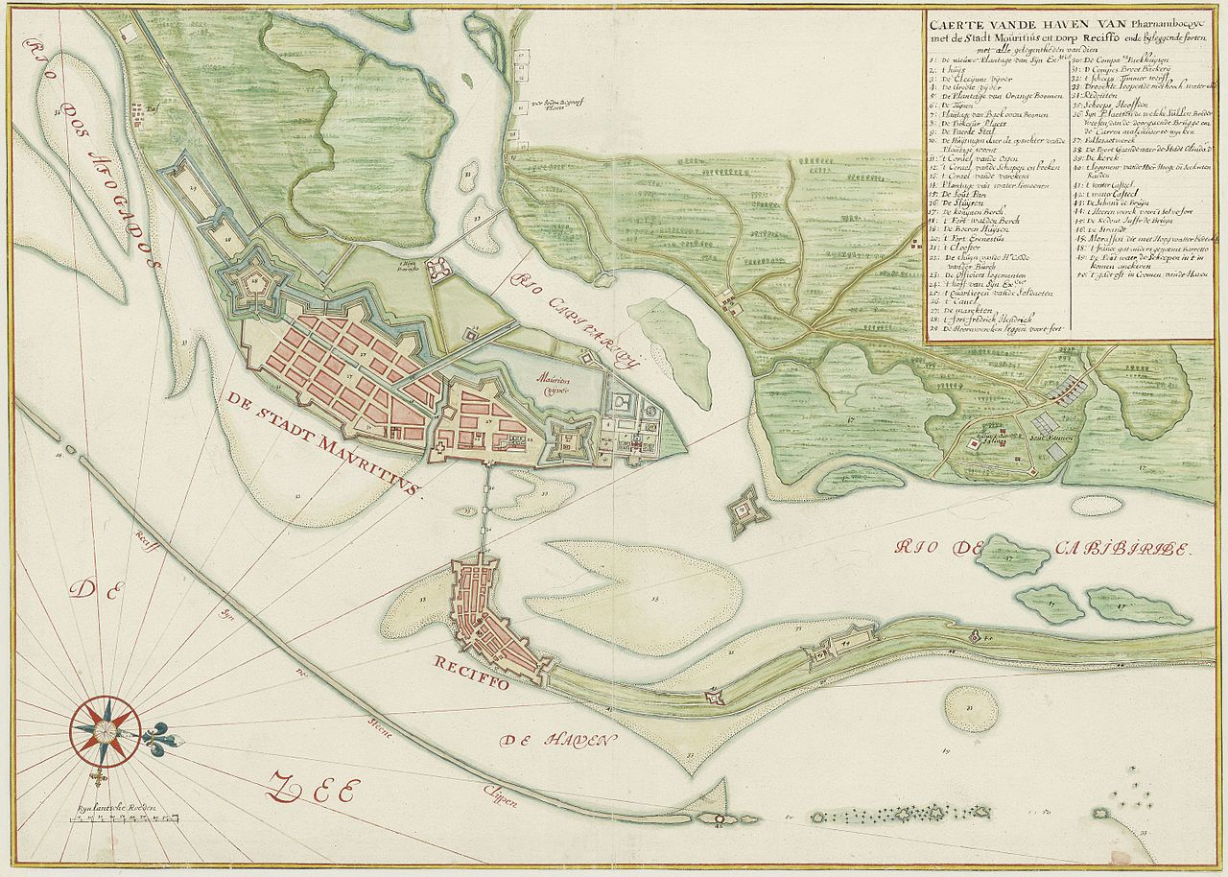

Slide 28
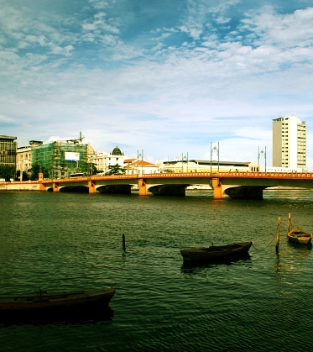
Nechal postavit velký most, který spojoval čvrť Recife se čtvrtí Santo Antonio, první takových proporcí v Brazílii – stojí dodnes a nese jméno po svém iniciátorovi Ponte de Maurício de Nassau .
Nassau nechal v Recife také vybudovat obrovský zahradní park, kde se pěstovalo mimo jiné vzácné ovoce a jehož součástí byla zoologická zahrada se zvířaty z celého světa
– zahrada byla využívána jako tropická laboratoř pro vědce, kteří z Holandska s Nassauem připluli.

Slide 29
Národní boj Brazilců proti Holanďanům
Zatímco v Pernambucu byl Nassau populární, v Holandsku se jeho správa nesetkala s velkým nadšením a přezdívalo se mu dokonce „Brazilec“ – v roce 1644 byl povolán vrátit se do Holandska – od tohoto okamžiku začíná Holandská Brazílie upadat.
O rok později vypukly boje Brazilců proti Holanďanům, které se táhly až do roku 1654.
- tyto boje jsou v brazilských dějinách považovány za mezník, kdy se začal formovat brazilský národ.
Ddominovaly v nich 4 jména, která odpovídala modelu tří ras, z nichž je brazilská populace složena a smíšena:
André Vidal de Negreiros – luso-brazislký důstojník
João Fernadesem Vieira - bohatý vlastník pozemků
Henrique Dias - černý otrok
Felipe Camarão – domorodec.

Slide 30
Osvobozování této oblasti bylo po generace podáváno velice idylicky, jako moment vytváření emancipace na základě míšení ras. Dodnes jsou tyto boje označovány Brazilci a Portugalci jako „Reconquista“ a věří, že se jim dostalo spravedlivého vítězství.
1654 – kapitulace Holandska.
1661 – podepsána smlouva v Haagu zprostředkovaná Anglií – Portugalci si směli ponechat svá dobytá území v Africe a v Brazílii, ale museli zaplatit vysoké odškodné Holandsku.

Slide 31
ZEMĚ NUCENÝCH PRACÍ

Slide 32
Brazílie se stala výnosným podnikem pro pěstování třtiny a výrobu cukru.
Rozvíjely se i aktivity, které tuto hlavní činnost doplňovaly
– hlavně pěstování manioku a chov dobytka (tažná síla, strava).
V Bahii se rozvinulo i pěstování tabáku
- ten lepší, jemnější se vyvážel do Evropy, hrubší se používal při obchodování s otroky.
Pro pěstování cukrové třtiny a výrobu cukru bylo nezbytné zajištění pracovní síly
- domorodci se stávali v tomto směru problémem, protože se těšili stále intenzivnější ochraně církve a byli rovněž považováni za příliš velké rebely a nevhodní pro těžkou zemědělskou práci.

Slide 33
Navzdory tomu všemu ale byli idomorodci zotročováni po dlouhou dobu
například v oblasti São Paula se využívali jako pracovní síla až do 18.století
za tím účelem „lovci indiánů“ ze São Paula přepadávali jezuitské vesnice, a dokonce se za
domorodci vydávali do severovýchodních savan (sertão do Nordeste).
Postupem času se ale ukázalo nezbytné obstarat pracovní sílu, která by s sebou nepřinášela
náboženské či morální rozpory - nejjednodušším řešením této situace bylo využití obchodu
s černými otroky.
Domácí obchodníci se v tomto typu obchodu stále více angažovali.
Pravděpodobně v této době se začalo používat slovo „Brazilec“, aby se místní obchodníci
odlišili od Portugalců - v některých momentech v průběhu 17.století, kdy byl trh s otroky
ovládán Holanďany a Holandsko bylo ve válce se Španělskem a Portugalskem, zamezili
Holanďané přístup k trhu s otroky Portugalcům, ne však Brazilcům.

Slide 34
LOGIKA CUKRU

Slide 35
První hlavní město kolonie – Salvador (Bahie)
Využívání Brazílie jako podniku na výrobu cukru se podepsalo na formování struktury země:
zakládání vesnic a měst, obrana území, rozdělování soukromých pozemků, vzájemné
vztahy různých společenských vrstev a dokonce i volba hlavního města.
V roce 1548 král Jan III. rozhodl o novém způsobu královské vlády v kolonii a jmenoval hlavního
guvernéra Brazílie a další představitele Portugalska, kteří přesídlili do země;
O rok později se první guvernér, Tomé de Sousa, vylodil v téměř neobydlené Bahii a hned na to začal se
stavbou hlavního města – nazval jej Salvador da Bahia de Todos os Santos (Spasitel Zátoky všech
svatých).
Salvador se stal sídlem vlády, nejvyššího soudu a nejvyšších daňových úředníků.
Vzhledem k tomu, že město bylo zároveň přístavem, stalo se hlavním vývozním místem nejprve dřeva ze
stromu pau brasil, později cukrové třtiny.

Slide 36
Engenhos / Cukrovary
Přestože se král snažil udržet moc nad kolonií, byla stále zřetelnější její decentralizace
centrem moci se stala tzv. „casa-grande“ a „engenho“ („cukrovar“).
Casa-grande, která byla sídlem majitele, v sobě navíc slučovala funkce pevnosti, ubytování pro
hosty a obchodní partnery a zároveň byla i kanceláří neboli administrativním centrem;
z těchto domů se majitelé často snažili udělat symbol své moci a svého bohatství.
„Senhores“ / „páni“ se stávali novou aristokracií, která stála na odlišných principech než ta evropská
– „pánovi“ se „sloužilo, poslouchal se a mnozí jej měli v úctě“.
V kolonii se šlechtické tituly získávaly jako odměna za vykonané služby či výměnou za peníze
- tzv. „cukroví baroni“.

Slide 37
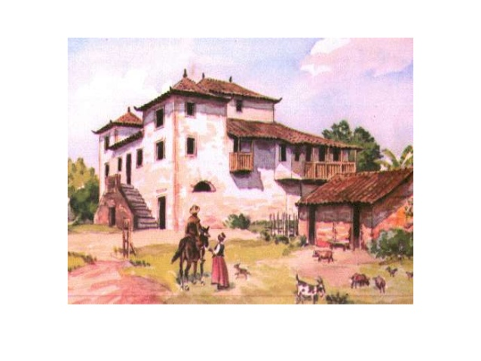
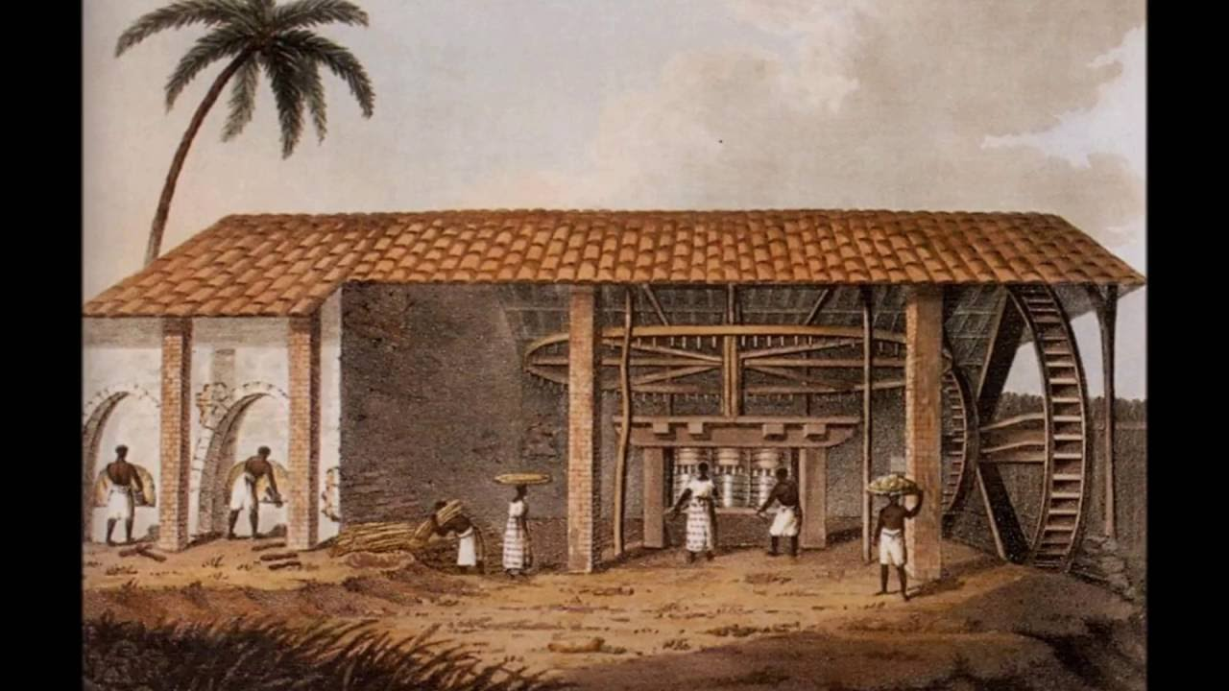
Casa-grande x senzala zpracování cukrové třtiny

Slide 38
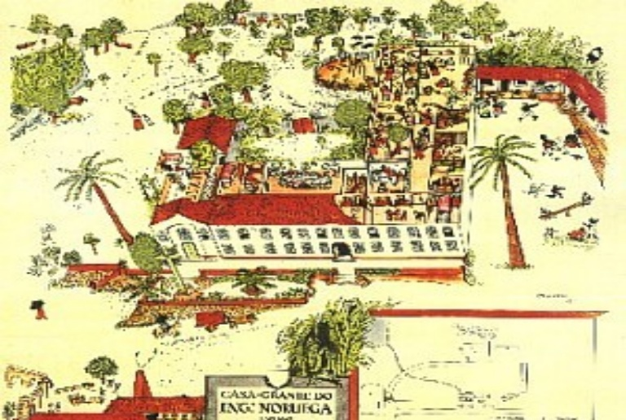
Casa-grande v Pernambuco

Slide 39
Brazilská šlechta
Co v Brazílii charakterizovalo šlechtu bylo především to, co nedělala:
její příslušníci nevykonávali žádnou fyzickou práci, nevedli žádný kamenný obchod ani se nevěnovali žádnému řemeslu – to byla činnost vyhrazená domorodému obyvatelstvu a černým otrokům (dodnes v Brazílii přetrvává předsudek proti manuální práci, která je symbolem podřízeného postavení a není příliš respektována).
„šlechtici“ žili z výnosu pronájmů a z veřejných funkcí.
Ti nejbohatší byli obklopeni příbuznými, sloužícími a dalšími pomocníky (agregados).
Ideálem místní aristokracie byl kapitál, vlastnění rozsáhlých pozemků a spousty otroků, autorita, politická kariéra a být hlavou velké rodiny – takto se utvářel systém společenských hodnot v kolonii
- tento model vládl celému období, v němž dominovaly cukrové plantáže - vytvořila se tak patriarchální společnost se široce pojatou rodinou, do níž kromě biologické rodiny náleželi i všichni pomocníci, vzdálení členové rodiny, sloužící a otroci.
Je rovněž zajímavým fenoménem, že velká část „pánů“ byla tvořena novými křesťany (židy), kteří byli potomky obchodníků a přistěhovalců.

Slide 40
Tato nová aristokracie kompenzovala fakt, že ve skutečnosti žádnou aristokracií nebyla, tím, že své bohatství a svou moc stavěla na odiv
- „baroni“ organizovali různé společenské akce a výlety, nosili drahé oblečení a byli velice štědří
k návštěvám.
Od 17. století byly jejich domy čím dál honosnější a interiéry luxusnější – spousta oken, teras, elegantních sloupů – byly stavěny na nejvyšším místě pozemku, aby byly snadno vidět a mohly být obdivovány. Kromě množství pokojů pro příbuzné, návštěvy a obchodní partnery v nich býval přijímací salón, jídelna, modlitební místnost, kancelář, kuchyň, komora… Jejich součástí byly i skromné kaple, kde probíhaly křesty, svatby a pohřby i nedělní mše. I otroci bývali zváni, aby se účastnili katolických svátků a mnozí z nich v nich byli při svém příjezdu pokřtěni.
Tomuto novému systému byla přizpůsobena i výchova synů – nejstarší byl dědicem plantáží, druhý byl určen sloužit králi (stal se politikem nebo důstojníkem) a dočkal-li se otec třetího syna, stal se knězem
– tímto způsobem si majitelé plantáží zajišťovali vliv v nejdůležitějších sférách, které ovlivňovaly obchod
s cukrem – politickou a náboženskou autoritu.

Slide 41
Zásadním faktorem pro udržení a fungování portugalského koloniálního systému v Brazílii byla jeho vyváženost
kromě patriarchátu a násilí, které mu byly vlastní, byl založen na vyjednávání mezi všemi složkami společnosti, které spolu byly v denním kontaktu.
„Senzala“ – stavení oddělené od hlavního domu, v němž přebývali desítky až stovky otroků, často přivázáni za nohy či ruce, ve špatných hygienických podmínkách. Na noc se stavení zamykala, aby se zabránilo útěkům a aby se nastavil jednotný režim ke spánku a vstávání. Senzaly neměly okna, otroci tak přebývali v šeru a nedostatku čerstvého vzduchu.

Slide 42
Hierarchizace společnosti na etnickém původu
Domorodci a Afričané byli považováni za pohany, přestože byli pokřtěni - neměli tak žádná práva.
Míšenci, kteří byli důkazem svazků mezi Portugalci a domorodým obyvatelstvem a bílých pánů s černými otroky, byli dále členěni:
mestiço – míšenec bílého pána a černého otroka
cabra – míšenec indiána a černého otroka
morena – míšenka tmavé pleti
pardo – barva, která v podstatě neexistuje – ten kdo není černý, bílý, žlutý či rudý
mameluco – bílá rasa s indiánskou
caboclo – indiáni, kteří mluvili jazykem, který vyučovali jezuité – „lingua geral“
carijós – bílá rasa s indiánskou, na jihu země.
Barva a odstín pleti byly kritériem společenského statutu.
S existencí míšenců byla spojena řada morálních problémů – jejich velká část byla výsledkem násilí páchaném na ženách a jejich otcové je jen zřídkakdy přijali za své (hřích, tělesnost); byli považováni za ambiciózní a vychytralé.

Slide 43
Svět třtinových plantáží se sice točil především kolem pánů a otroků, byl ale doplněn dalšími lidmi s různými funkcemi
- velice důležití byli pomocníci, „agregados“; žili z odměn za laskavosti a služby, které prokazovali pánovi a měli velice důležitý politický a společenský význam - svou nekritickou podporou zajišťovali pánovi politický a společenský vliv v dané oblasti. Byli to často příbuzní bez velkého majetku, místní politici, obchodníci a svobodní muži, kteří ovšem neměli ekonomickou a společenskou autonomii.
Další skupinou byli rolníci, kteří si půdu od pána pronajímali, popřípadě se jednalo o malé či střední vlastníky, kteří byli nuceni na svých pozemcích zpracovávat svoji cukrovou třtinu – oba typy rolníků byly závislé na velkém vlastníkovi.
V koloniální Brazílii to tak byli „pánové“, majitelé plantáží, kteří ve své oblasti vládli neomezeně, prakticky bez intervence královské moci.

Slide 44
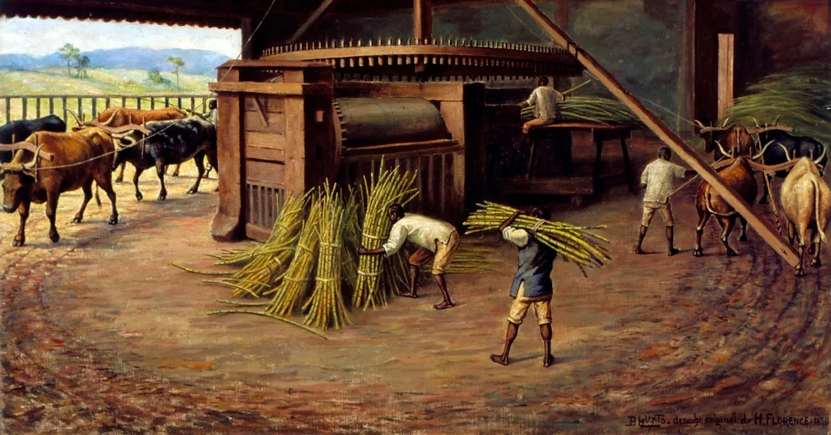
Jak probíhala výroba cukru
Odkaz na krátký film (5 min):
https://www.youtube.com/watch?v=Rvw5rHB5bL0

